Slide 1
Situational Dialogue Spoken English Training
制作单位：电子工程处
发布日期：2020.12.24

Slide 2
1
情景模拟1--安慰同事
2
情景模拟2--机场对话
3
情景模拟3--节假日问候
4
情景模拟4--打车出行

Slide 3

1.情景模拟--安慰同事
背景提示：
事件参与人物：Jimmy,Mary
请根据以下中文提示进行英语对话：
Jimmy：Mary，你怎么不开心？
Mary：已经到下班时间了，我还没有完成我的工作。
Jimmy：还有什么需要完成的呢？
Mary：还有一份周报没做。
Jimmy：别担心，我来帮你做吧，人多好办事。
Mary：我很抱歉让你帮我收拾残局。
Mary：我可以做些什么来回报你吗？
Jimmy：明天早上给我带早饭吧。

Slide 4
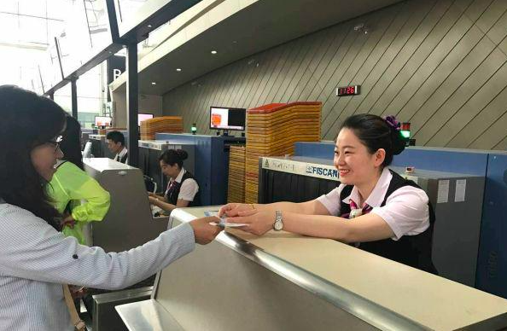
2.情景模拟--机场对话
背景提示：
事件参与人物：旅客Tom、工作人员Lisa
请根据以下中文提示进行英语对话：
Tom：你好，我想办理登机手续。
Lisa：我可以看看你的护照和机票吗？
Tom：当然，给你。
Lisa：您想要一个靠窗户还是靠过道的座位？
Tom：我想一个靠过道的座位，谢谢。
Lisa：您要托运多少行李？
Tom：只有这一件，谢谢。
Lisa：好了，祝您旅途愉快！

Slide 5

3.情景模拟3--节假日问候
背景提示：
事件参与人物：Jessica、John
请根据以下中文提示进行英语对话：
Jessica：圣诞快乐，John，你在电脑前干啥呢？
John：oh，圣诞快乐，Jessica。过来看看，我收到很多漂亮的电子卡片。它们来自于我世界各地的好友。
Jessica：哇，那真的很有趣。你接下来要去哪里吗？
John：我的朋友Cindy在家开派对，你要一起来吗？
Jessica：听起来不错，我可以跟你一起去吗？
John：当然，那儿有很多人。
Jessica：那我要打扮一下，请稍等我一会。
John：好的，慢慢来。

Slide 6

4.情景模拟4--打车出行
背景提示：
事件参与人物：乘客：Mary、司机：Kevin
请根据以下中文提示进行英语对话：
Mary：请送我去伦敦饭店。
Kevin：好，什么时候到?
Mary：越快越好，我要参加一个重要会议。
Kevin：好吧，只要路上不堵车(traffic jam)就行。
Mary：我该付多少钱?
Kevin：4.5美元。
Mary：给你5美元，零头不用找了。
Kevin：好的，谢谢。

Slide 7
答案解析

Slide 8
1.情景模拟--安慰同事
背景提示：
事件参与人物：Jimmy,Mary
Jimmy：Mary，why the long face？
Mary：It's time to get off work,I haven't finished my work yet.
Jimmy：What else needs to be done?
Mary：There's still a weekly report hasn't been done.
Jimmy：Don't worry,let me make it for you.Many hands make light work.
Mary：I apologize for making you clean up after the mess I made.
Mary：Is there anything I can do to repay your kindness?
Jimmy：Bring me breakfast tomorrow morning.

Slide 9
2.情景模拟--机场对话
Tom：Hi, I would like to check in, please.。
Lisa：May I see your passport and ticket, please?
Tom：Sure, here you are.
Lisa：Would you like to seat at the window or the aisle?
Tom：I would like an aisle seat, please.
Lisa：How many bags are you checking in?
Tom：Just one, please.
Lisa：Okey,Enjoy your flight!
Tips:seat at the window or the aisle 靠窗户/靠过道的座位 （这个在乘坐火车的时候也可通用）

Slide 10
3.情景模拟3--节假日问候
Jessica：Merry Christmas，John，what are you doing there on the computer？
John：Oh，Merry Christmas，Jessica.Come have a look，I received many beautiful e-cards.They are from my friends all over the world.
Jessica：That's really interesting.Where will you go next？
John：My friend Cindy is having a party at home,will you join us?
Jessica：Sounds good，can I go with you？
John：Of course, there are a lot of people there.
Jessica：Well, I'll dress up.Just a moment, please.
John：Ok，Take your time.

Slide 11
4.情景模拟4--打车出行
请根据以下中文提示进行英语对话：
Mary：Please take me to London Hotel.
Kevin：Ok. When should we be there?
Mary：As soon as possible, cause I've got an important meeting to attend.
Kevin：Ok, if there's no traffic jams.
Mary：How much do I owe you?
Kevin：4.5$。
Mary：Here's five dollars, you can keep the change.
Kevin：Thank you.

Slide 12
Thanks

